Slide 1

Tento materiál byl vytvořen rámci projektu EU peníze školám
Operačního programu Vzdělávání pro konkurenceschopnost
Název školy: |  | Základní škola a Mateřská škola, Hradec Králové, Úprkova 1
Autor: |  | Mgr. Streckerová Monika
Název: |  | VY_32_INOVACE_8AB_1_Familie
Téma: |  | 8AB_VNJ.roč.
Datum ověření: |  | VM ověřen dne 18.2. 2013
Číslo projektu: |  | CZ.1.07/1.4.00/21.3215
Anotace: |  | DUM je určen k výkladu učiva. DUM slouží jako podklad k výkladu, který je brán z učebnice: Deutsch mit Max; Němčina pro základní školy a víceletá gymnázia A1; nakl. Fraus 2006; ISBN 80-7238-531-3

Slide 2
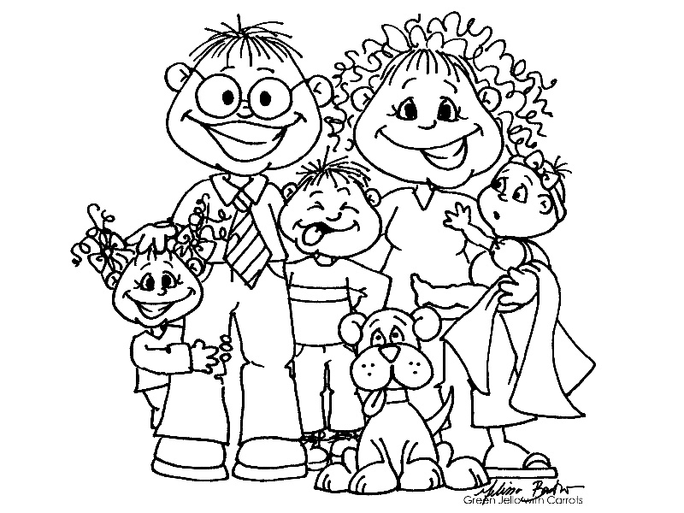
die Familie

Slide 3
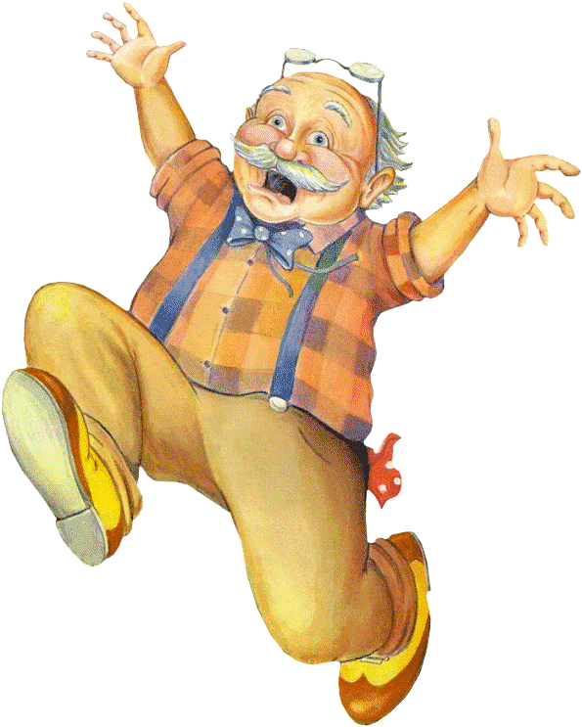
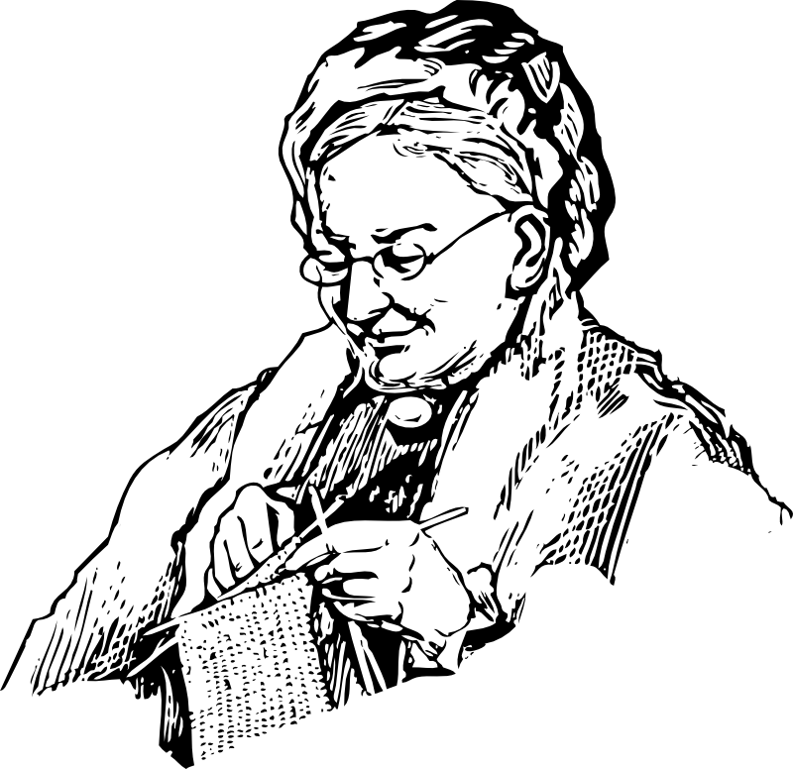
die Großeltern
die Großmutter (Oma) / der Großvater (Opa)

Slide 4
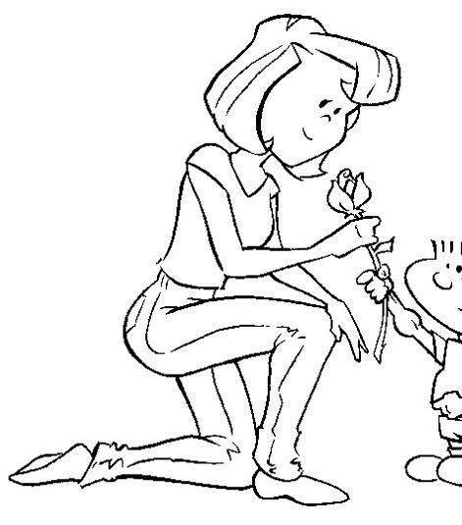
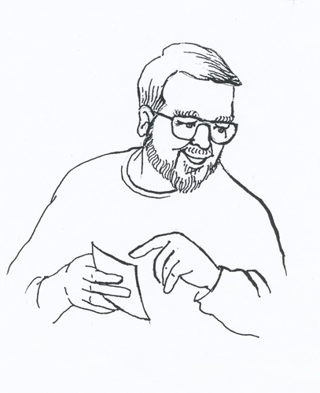
die Eltern
die Mutter (die Mütter) / der Vater (die Väter)

Slide 5

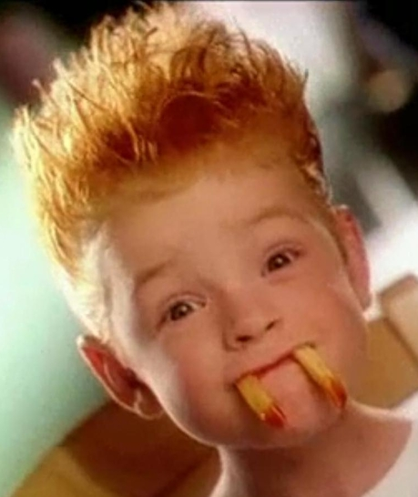
die Kinder
die Tochter (die Töchter) / der Sohn (die Söhne)
die Schwester / der Bruder ( die Brüder)

Slide 6
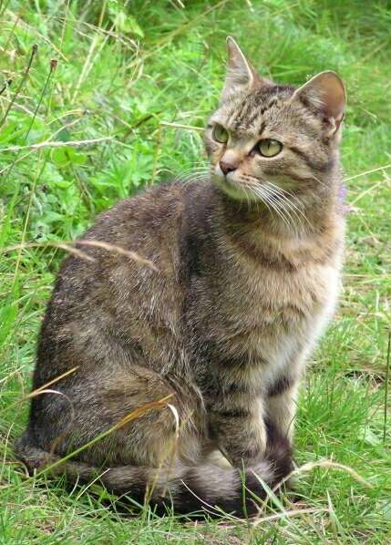
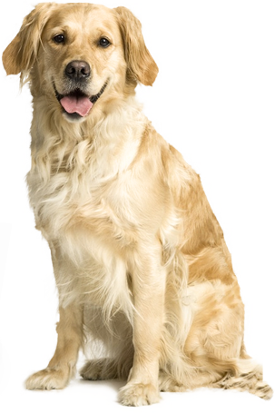
die Katze (die Katzen) / der Hund (die Hunde)

Slide 7
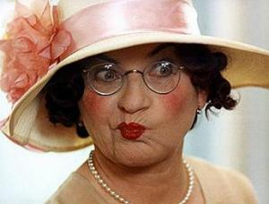
Verwandschaft
die Schwester von der Mutter / demVater
= die Tante

Slide 8
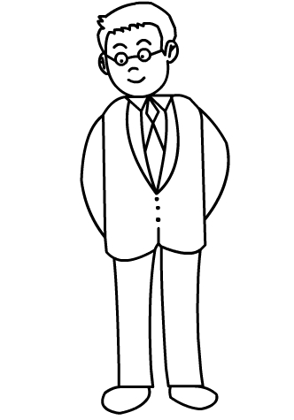
der Bruder von der Mutter / demVater
= der Onkel (die Onkel)

Slide 9
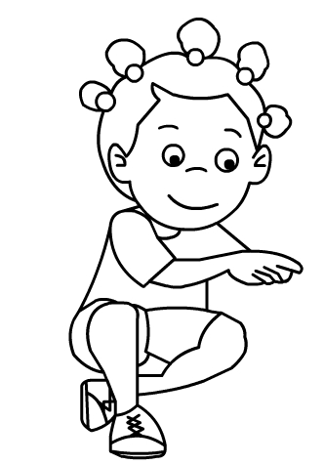
die Tochter von der Tante/dem Onkel
= die Cousine die Tochter von der Schwester / dem Bruder
= die Nichte

Slide 10
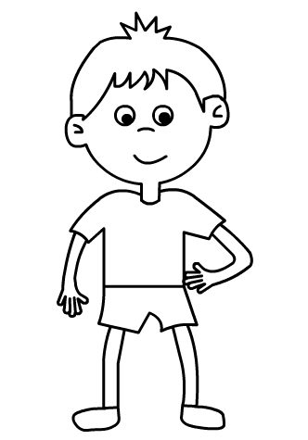
der Sohn von der Tante/ dem Onkel = der Cousin
der Sohn von der Schwester/dem Bruder
= der Neffe

Slide 11
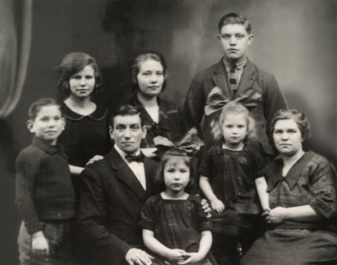
Das Familienfoto

Slide 12
Zdroje obrázků:
http://thesimpson.wbs.cz/rodina_1.jpg
http://www.pohadkar.cz/public/media/Rodina_Smolikova/popis/smolikovi2.jpg
http://bigbloger.lidovky.cz/blog/1436/255800/dedecek.gif
http://www.fastback.estranky.cz/img/mid/67/babicka.gif.jpg
http://www.ilustratorka.net/wp-content/uploads/tatinek.jpg
http://www.predskolaci.cz/wp-content/uploads/2009/05/dm10-kvetina-pro-maminku.jpg
http://www3.bookfan-static.eu/images/cover/book/1/1/3/9/8/1/Nesmrtelna-teta-Zdenek-Zelenka---w-269-h-354.jpg
http://wiki.rvp.cz/@api/deki/files/17049/=str%25c3%25bdc.jpg
http://media.novinky.cz/444/254444-original1-wc4nu.jpg
http://static.prozeny.cz/images/stories/shutterstock_4562830.jpg
http://wiki.rvp.cz/@api/deki/files/17047/=sest%25c5%2599enice.jpg
http://wiki.rvp.cz/@api/deki/files/17035/=bratranec.jpg
http://pes.zviratadoma.cz/repository/layout/obrazky_zvirat/pes2.png
http://cs.petclub.eu/graphics/articles/121/images/full/kj.jpg
http://obrazky.superia.cz/800/babicka.png
http://www.i-creative.cz/wp-content/uploads/2012/01/x1.jpg
http://sachsen.de/cz/img/413_familie_twentys.jpg
http://margaretakrizovadotcom.files.wordpress.com/2012/05/teta_katerina1.jpg

Slide 13
Tento materiál byl vytvořen rámci projektu EU peníze školám
Operačního programu Vzdělávání pro konkurenceschopnost
Použití zdroje: |  | viz výše
Citace: |  | viz výše
Anotace: |  | DUM je určen k výkladu učivaDUM slouží jako podklad k výkladu, který je brán z učebnice: Deutsch mit Max; Němčina pro základní školy a víceletá gymnázia A1; nakl. Fraus 2006; ISBN 80-7238-531-3

